Slide 1

NÁZEV ŠKOLY: Základní škola Strančice, okres Praha - východ
AUTOR:
NÁZEV:VY_32_INOVACE_3.2.1.1.J07
ČÍSLO PROJEKTU:
TEMA: Krevní skupiny, transfuze
Mgr. Kateřina Schejbalová
CZ.1.07/1.4.00/21.2976

Slide 2
anotace
V úvodu hodiny si zopakují žáci znalosti o krvi, krevní elementy atd.
Při rozdělení krevních skupin vysvětlíme historii: zná někdo film o Janu Jánském? Jak na to přišel? Pokus-omyl
Ví někdo svojí krevní skupinu? Zjistěte do příští hodiny…
Při objasňování Rh faktoru pokládat dotaz: měli jste jako mimino novorozeneckou žloutenku(z vyprávění), víte proč?
Měl někdo transfuzi krve? Chcete být v dospělosti dárci krve? Vysvětlete význam dárcovství
Znáte někoho z okolí s onemocněním krve?

Slide 3
KREVNÍ SKUPINY
URČUJÍ SE PODLE:
PŘÍTOMNOSTI LÁTEK A a B NA POVRCHU ČERVENÝCH KRVINEK
PROTILÁTEK anti – A a anti – B V KREVNÍ PLAZMĚ
K OBJEVU PŘISPĚL KDO?
Jan Jánský v 19.STOLETÍ
4 ZÁKLADNÍ KREVNÍ SKUPINY:
A B AB 0

Slide 4
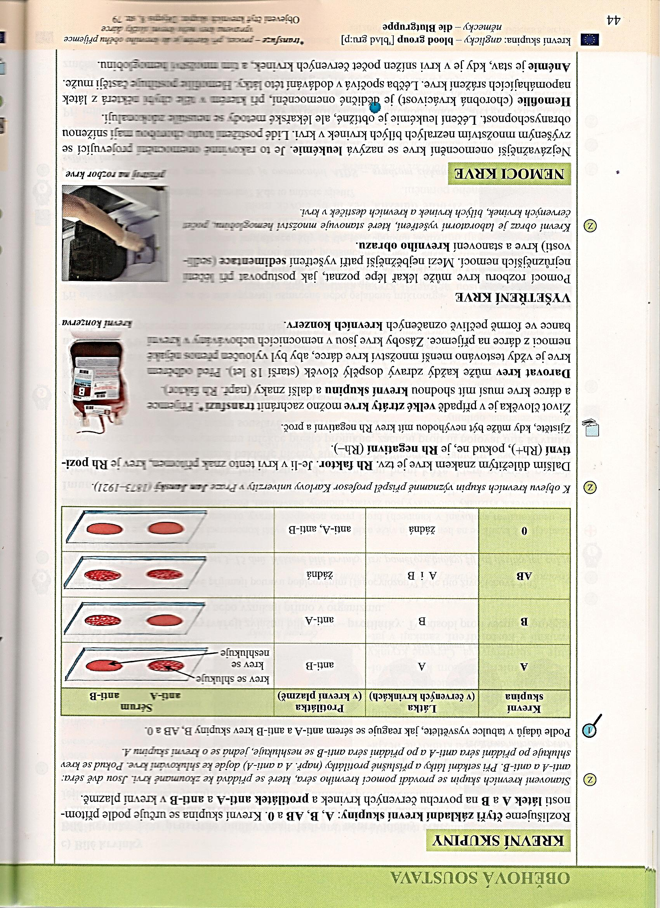

Slide 5
DĚDIČNOST KREVNÍCH SKUPIN
Dědičnost krevních skupin
Matka\Otec | 0 | A | B | AB
0 | 0 | 0, A | 0, B | A, B
A | 0, A | 0, A | 0, A, B, AB | A, B, AB
B | 0, B | 0, A, B, AB | 0, B | A, B, AB
AB | A, B | A, B, AB | A, B, AB | A, B, AB
Matka\Otec | 0 | A | B | AB
0 | 0 | 0, A | 0, B | A, B
A | 0, A | 0, A | 0, A, B, AB | A, B, AB
B | 0, B | 0, A, B, AB | 0, B | A, B, AB
AB | A, B | A, B, AB | A, B, AB | A, B, AB

Slide 6
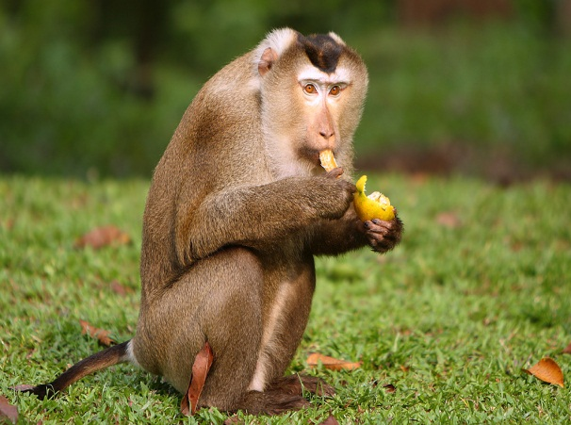

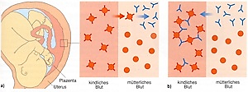
RH FAKTOR
Poprvé byl popsán u opice makak rheus
85% lidí má na povrchu krvinek látku antigen Rh Rh pozitivní(Rh +)
Antigen Rh nemají Rh negativní(Rh -)
Rh faktor nebezpečí těhotenství u matky Rh – a dítě po otci Rh +

Slide 7
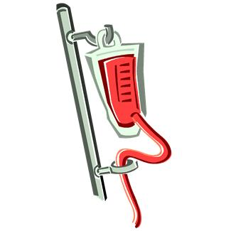
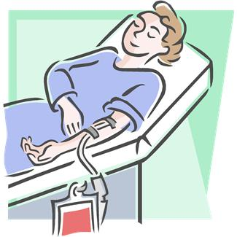
TRANSFUZE = proces, kdy je vpravena do oběhu krev dárce(krevní ztráty, operace atd.)
Dárce stejnou krevní skupinu a Rh faktor = ideální
(0 Rh – univerzální dárce!)
Krevní skupiny se určují vyšetřením krve

Slide 8
Tabulka názorně ukazuje, že příjemce s krví AB+ může obdržet krev jakéhokoliv dárce, proto se mu říká univerzální příjemce krve. Naopak krev skupiny 0− může být darována všem příjemcům, jde o univerzálního dárce krve.(čárka znamená, že nemůže přijmout krev)
dárce → | 0− | / | / | / | / | / | / | / | /
 | 0+ |  | / |  | / |  | / |  | /
 | B− |  |  | / | / |  |  | / | /
 | B+ |  |  |  | / |  |  |  | /
 | A− |  |  |  |  | / | / | / | /
 | A+ |  |  |  |  |  | / |  | /
 | AB− |  |  |  |  |  |  | / | /
 | AB+ |  |  |  |  |  |  |  | /
kompatibilita krevních skupin |  | 0− | 0+ | B− | B+ | A− | A+ | AB− | AB+
 |  | příjemce ↓

Slide 9
Vyšetření krve nejčastější:
Krevní obraz
Sedimentace
KS a Rh faktor
NEMOCI KRVE
Anémie
Hemofílie
Leukémie aj.

Slide 10
CITACE:
Tabulka krevní skupiny: DROZDOVÁ, Eva, Lenka KLINKOVSKÁ a Pavel LÍZAL. Přírodopis: Biologie člověka učebnice. Brno: Nová škola, s.r.o., 2009. ISBN 80-7289-111-1.
Tabulka Krevní skupiny: dědičnost krevních skupin. In: Wikipedia: the free encyclopedia [online]. San Francisco (CA): Wikimedia Foundation, 2001- [cit. 2011-11-29]. Dostupné z: http://cs.wikipedia.org/wiki/Krevn%C3%AD_skupiny
Tabulka kompaktibility Krevní skupiny: dědičnost krevních skupin. In: Wikipedia: the free encyclopedia [online]. San Francisco (CA): Wikimedia Foundation, 2001- [cit. 2011-11-29]. Dostupné z: http://cs.wikipedia.org/wiki/Krevn%C3%AD_skupiny
Makak rheus z GOOGLE Obrázky Webové stránky pro tento obrázek Podle makaka rhesus je pojmenován krevníRh faktor. ecesty.cz[online][cit 2011-11-20]
www:http://www.google.cz/imgres?q=rh+faktor&num=10&hl=cs&gbv=2&biw=1366&bih=705&tbm=isch&tbnid=-8BNEhwSYP_LPM:&imgrefurl=http://www.ecesty.cz/cestopisy/2008thajsko/foto_np_khao-yai.htm&docid=nCYiId1p-TCbXM&imgurl=http://www.ecesty.cz/cestopisy/2008thajsko/obrazky/thajsko/th_np-khaoyai_makakamandarinka_1024.jpg&w=1024&h=660&ei=71bJTrzZHYTKtAbN65yQBw&zoom=1&iact=hc&vpx=856&vpy=267&dur=2181&hovh=180&hovw=280&tx=93&ty=94&sig=113861261020637699955&sqi=2&page=1&tbnh=154&tbnw=208&start=0&ndsp=16&ved=1t:429,r:8,s:0
Rh faktor těhotenství z GOOGLE Obrázky Webové stránky pro tento obrázekBiologie Hauptseite web.mac.com[on line] [cit 2011-11-20]
www:http://www.google.cz/imgres?q=rh+faktor&num=10&hl=cs&gbv=2&biw=1366&bih=705&tbm=isch&tbnid=2EZj42vgbiu_bM:&imgrefurl=http://web.mac.com/paesch1/P._Aeschlimann/Immunisierung_und_Rhesusfaktor.html&docid=elx1yIML3XNQ7M&imgurl=http://web.mac.com/paesch1/P._Aeschlimann/Immunisierung_und_Rhesusfaktor_files/Rhesusfaktor.jpg&w=300&h=112&ei=71bJTrzZHYTKtAbN65yQBw&zoom=1&iact=hc&vpx=1085&vpy=313&dur=207&hovh=89&hovw=240&tx=116&ty=41&sig=113861261020637699955&sqi=2&page=1&tbnh=78&tbnw=209&start=0&ndsp=16&ved=1t:429,r:9,s:0
Krev: transfuze. In: Office.microsoft.com [online]. 2011 [cit. 2011-09-29]. Dostupné z: http://office.microsoft.com/cs-cz/images/results.aspx?qu=krev&ctt=1#ai:MC900287095|mt:0|
Krev: transfuze. In: Office.microsoft.com [online]. 2011 [cit. 2011-09-29]. Dostupné z: http://office.microsoft.com/cs-cz/images/results.aspx?qu=krev&ctt=1#ai:MC900370474|mt:0|

